Slide 1

CHIRURGIA LAPAROSCOPICA DEI LAPAROCELI
(2005 – feb 2013)
245 pazienti
ETA’ | M/F | BMI | ASA
62.3 | 70/163 | 29 | 2.1

Slide 2
Anno | n° laparoceli | LAPS
2005 | 48 | 30 (62%)
2006 | 47 | 32 (72%)
2007 | 38 | 19 (50%)
2008 | 43 | 24 (58%)
2009 | 68 | 33 (48%)
2010 | 55 | 32 (85%)
2011 | 50 | 35 (72%)
2012 | 55 | 29 (49%)
feb 2013 | 20 | 11 (60%)
totale | 424 | 245 (57%)

Slide 4
Caratteristiche pazienti (245)
Ernie/laparoceli RECIDIVI | 32 (13%)
Max diametro (media cm) | 8.4
Durata intervento (media min) | 102
Degenza post-op (media, gg) | 5
Procedure associate laparoscopiche | 17 (10 VLC, 4 ernie inguinali, 1 idrocele, 1 sling sub-ureterale, 1 ernia ombelicale)
Conversione | 12 (4.8%)

Slide 5
LAPAROCELE | 188 (76%)
ERNIA PRIMITIVA | 57 (34%)
LAPAROCELI DI CONFINE (40)
Sottoxifoideo | 4
Sovrapubico | 18
Sottocostale | 11
Lombare | 7

Slide 6
TIPO DI PROTESI
COMPOSIX | 33
DYNA-MESH | 12
PARIETEX | 10
PHYSIOMESH | 2
PROCEED | 106
SEPRAMESH | 38
VENTRALIGHT | 45

Slide 9
USO DI COLLE BIOLOGICHE
2005 | 0/30
2006 | 0/32
2007 | 8/19 (42%)
2008 | 11/24 (45%)
2009 | 14/33 (42%)
2010 | 15/32 (46%)
2011 | 25/36 (55%)
2012 | 11/27 (40%)
2013 | 5/12 (41%)
TOTALE | 89/245 (36%)

Slide 10
COMPLICANZE
Sieroma (> 8 wk) | 7 (2.8%)
Ileo prolungato | 7 (2.8%)
Dolore cronico (> 6 wk) | 6 (2.4%)
Embolia polmonare | 1 (0.4%)
Infarto miocardico | 1 (0.4%)
Polmonite | 3 (1.2%)
Infezione di ferita | 1 (0.4%)
REINTERVENTI 9 (3.6%)
Lesioni intestinali (2 ileo, 2 colon) | 4 (1.6%)
Occlusione intestinale | 3 (1.2%)
Intenso dolore addominale (aderenze) | 1 (0.4%)
Emorragia | 1 (0.4%)
Erniazione precoce su trocar | 1 (0.4%)
TOTALE | 35 (14%)

Slide 11
RECIDIVA 13 (5.3%)
Nessun trattamento (bulging) 5
Reintervento laparoscopico 3
Riparazione open 5
CONVERSIONE 12 (4.8 %)
Sindrome aderenziale 10
Distacco della protesi 1
Lesione ileale 1

Slide 12
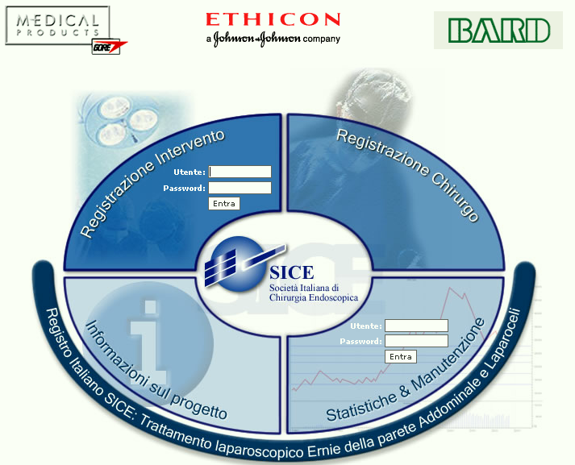

Slide 13
